Slide 1
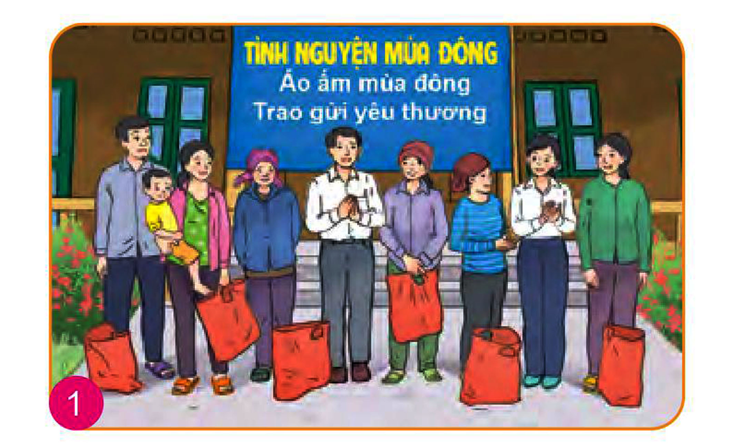
Em hãy quan sát các hình ảnh dưới đây và cho biết tên, ý nghĩa của những hoạt động cộng đồng được thể hiện trong các hình ảnh đó.
MỞ ĐẦU
Tình nguyện mùa đông là hoạt động tình nguyện được diễn ra từ tháng 10 cho đến tháng 2 năm sau. Chương trình do Trung ương Đoàn, Trung ương Hội Liên hiệp Thanh niên Việt Nam phối hợp với Tỉnh đoàn trực thuộc để thực hiện
Các hoạt động tình nguyện mùa đông chính là các hoạt động tương thân tương ái, giúp đỡ người dân, thanh thiếu nhi, những mảnh đời kém may mắn, và những hộ gia đình đang còn gặp nhiều khó khăn trong cuộc sống.... vươn lên để có một cuộc sống ấm no, hạnh phúc.

Slide 2
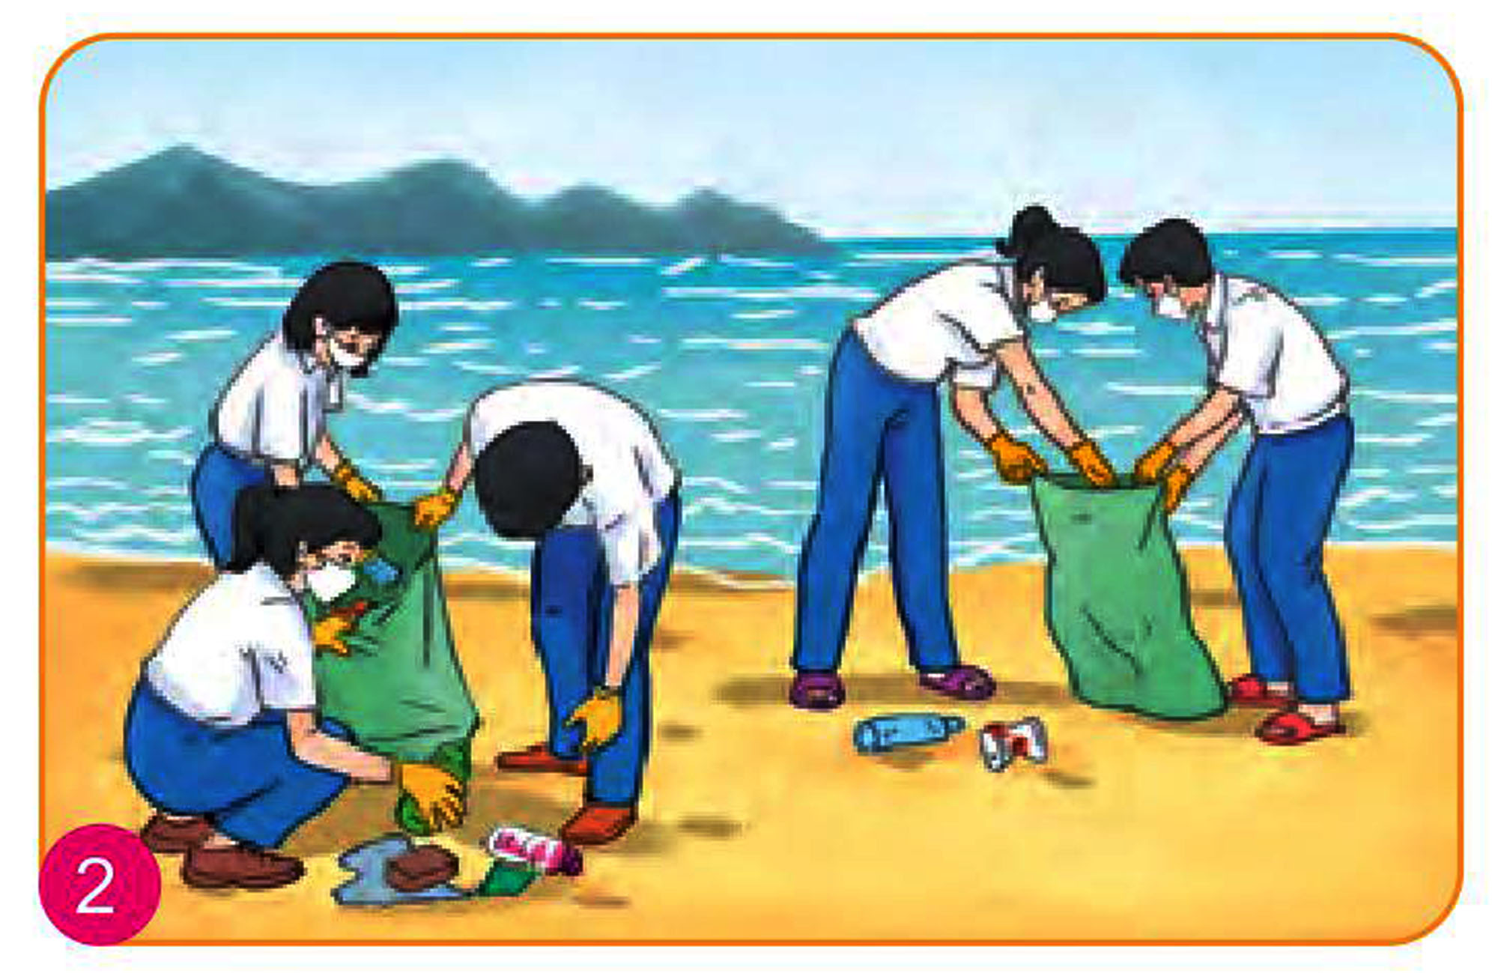
Em hãy quan sát các hình ảnh dưới đây và cho biết tên, ý nghĩa của những hoạt động cộng đồng được thể hiện trong các hình ảnh đó.
MỞ ĐẦU
HS tích cực tham gia hoạt động thu gom rác thải trên bờ biển nhằm làm sạch môi trường biển.

Slide 3
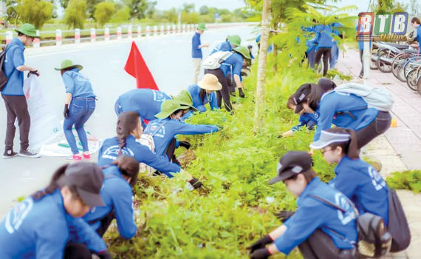
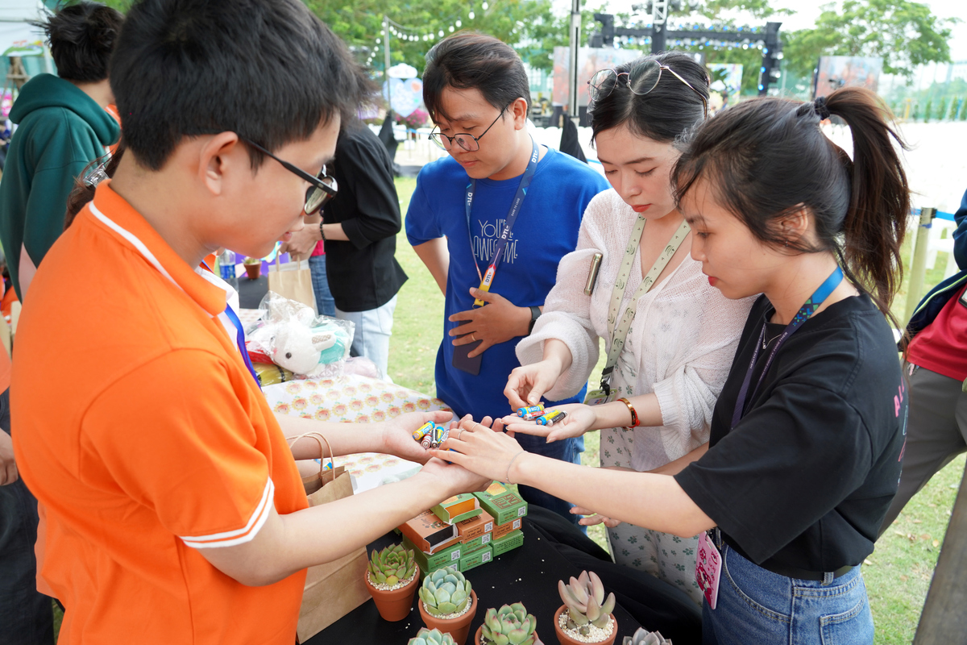
Tiết 6,7. Bài 3. TÍCH CỰC THAM GIA CÁC HOẠT ĐỘNG CỘNG ĐỒNG
(Tiết 1)

Slide 4
KHÁM PHÁ
1. Hoạt động cộng đồng và sự cần thiết phải tham gia hoạt động cộng đồng
Theo Văn kiện Đại hội đại biểu toàn quốc lần thứ XII (2022 - 2027) của Đoàn Thanh niên Cộng sản Hồ Chí Minh, Thanh niên tình nguyện là phong trào chủ lực của Đoàn các cấp, đã cổ vũ và phát huy tinh thần xung kích, tình nguyện của thanh niên với các hoạt động tiêu biểu như: tình nguyện chung tay xây dựng nông thôn mới; tham gia xây dựng đô thị văn minh; bảo vệ môi trường, ứng phó với biến đổi khí hậu; tham gia đảm bảo trật tự an toàn giao thông; đảm bảo an sinh xã hội...
Hoạt động tình nguyện chung tay xây dựng nông thôn mới được triển khai rộng khắp, trở thành phong trào thi đua sôi nổi, thu hút đông đảo thanh niên và người dân tham gia. Tập trung vào việc xây dựng kết cấu hạ tầng, đời sống văn hoá ở nông thôn, bài trừ các hủ tục lạc hậu, tổ chức các hoạt động văn hoá, văn nghệ, thể dục thể thao, xây dựng các sân chơi cho thiếu nhi, sửa chữa và làm đẹp các công trình, di tích lịch sử, văn hoá của địa phương, tham gia phát triển kinh tế ở nông thôn;... Trong nhiệm kì, Đoàn thanh niên cả nước đã tham gia thắp sáng hơn 5.800 km đường giao thông nông thôn, xây dựng hơn 4.100 tuyến đường nông thôn mới kiểu mẫu, làm mới hơn 7.100 km đường giao thông nông thôn và hơn 2.300 cầu nông thôn; xây dựng hơn 400 nhà văn hoá; tổ chức đồng loạt 29.433 “Ngày Chủ nhật xanh” với sự tham gia của gần 8,75 triệu lượt đoàn viên, thanh niên.
Hoạt động tình nguyện đảm bảo an sinh xã hội với các việc làm như: tham gia phát triển cộng đồng, hỗ trợ trẻ em có hoàn cảnh khó khăn, người già neo đơn, thanh niên yếu thế, dễ bị tổn thương thông qua các chương trình: Nhà nhân ái; Trường đẹp cho em; Nhà bán trú cho em; Hành trình nhân ái vì sức khoẻ cộng đồng; Mang âm nhạc đến bệnh viện; Cùng sống khoẻ; Tiếp sức người bệnh; Ngày Chủ nhật đỏ....
Thông qua những hoạt động cộng đồng này, phong trào đã cổ vũ, khơi dậy tinh thần tương thân tương ái, tính xung kích, tình nguyện của thanh niên Việt Nam; là môi trường để thanh niên cống hiến, trưởng thành và phát huy trách nhiệm của tuổi trẻ với cộng đồng và xã hội, củng cố niềm tin, rèn luyện ý chí, nghị lực và xây dựng quan điểm sống tích cực cho thanh niên.

Slide 5
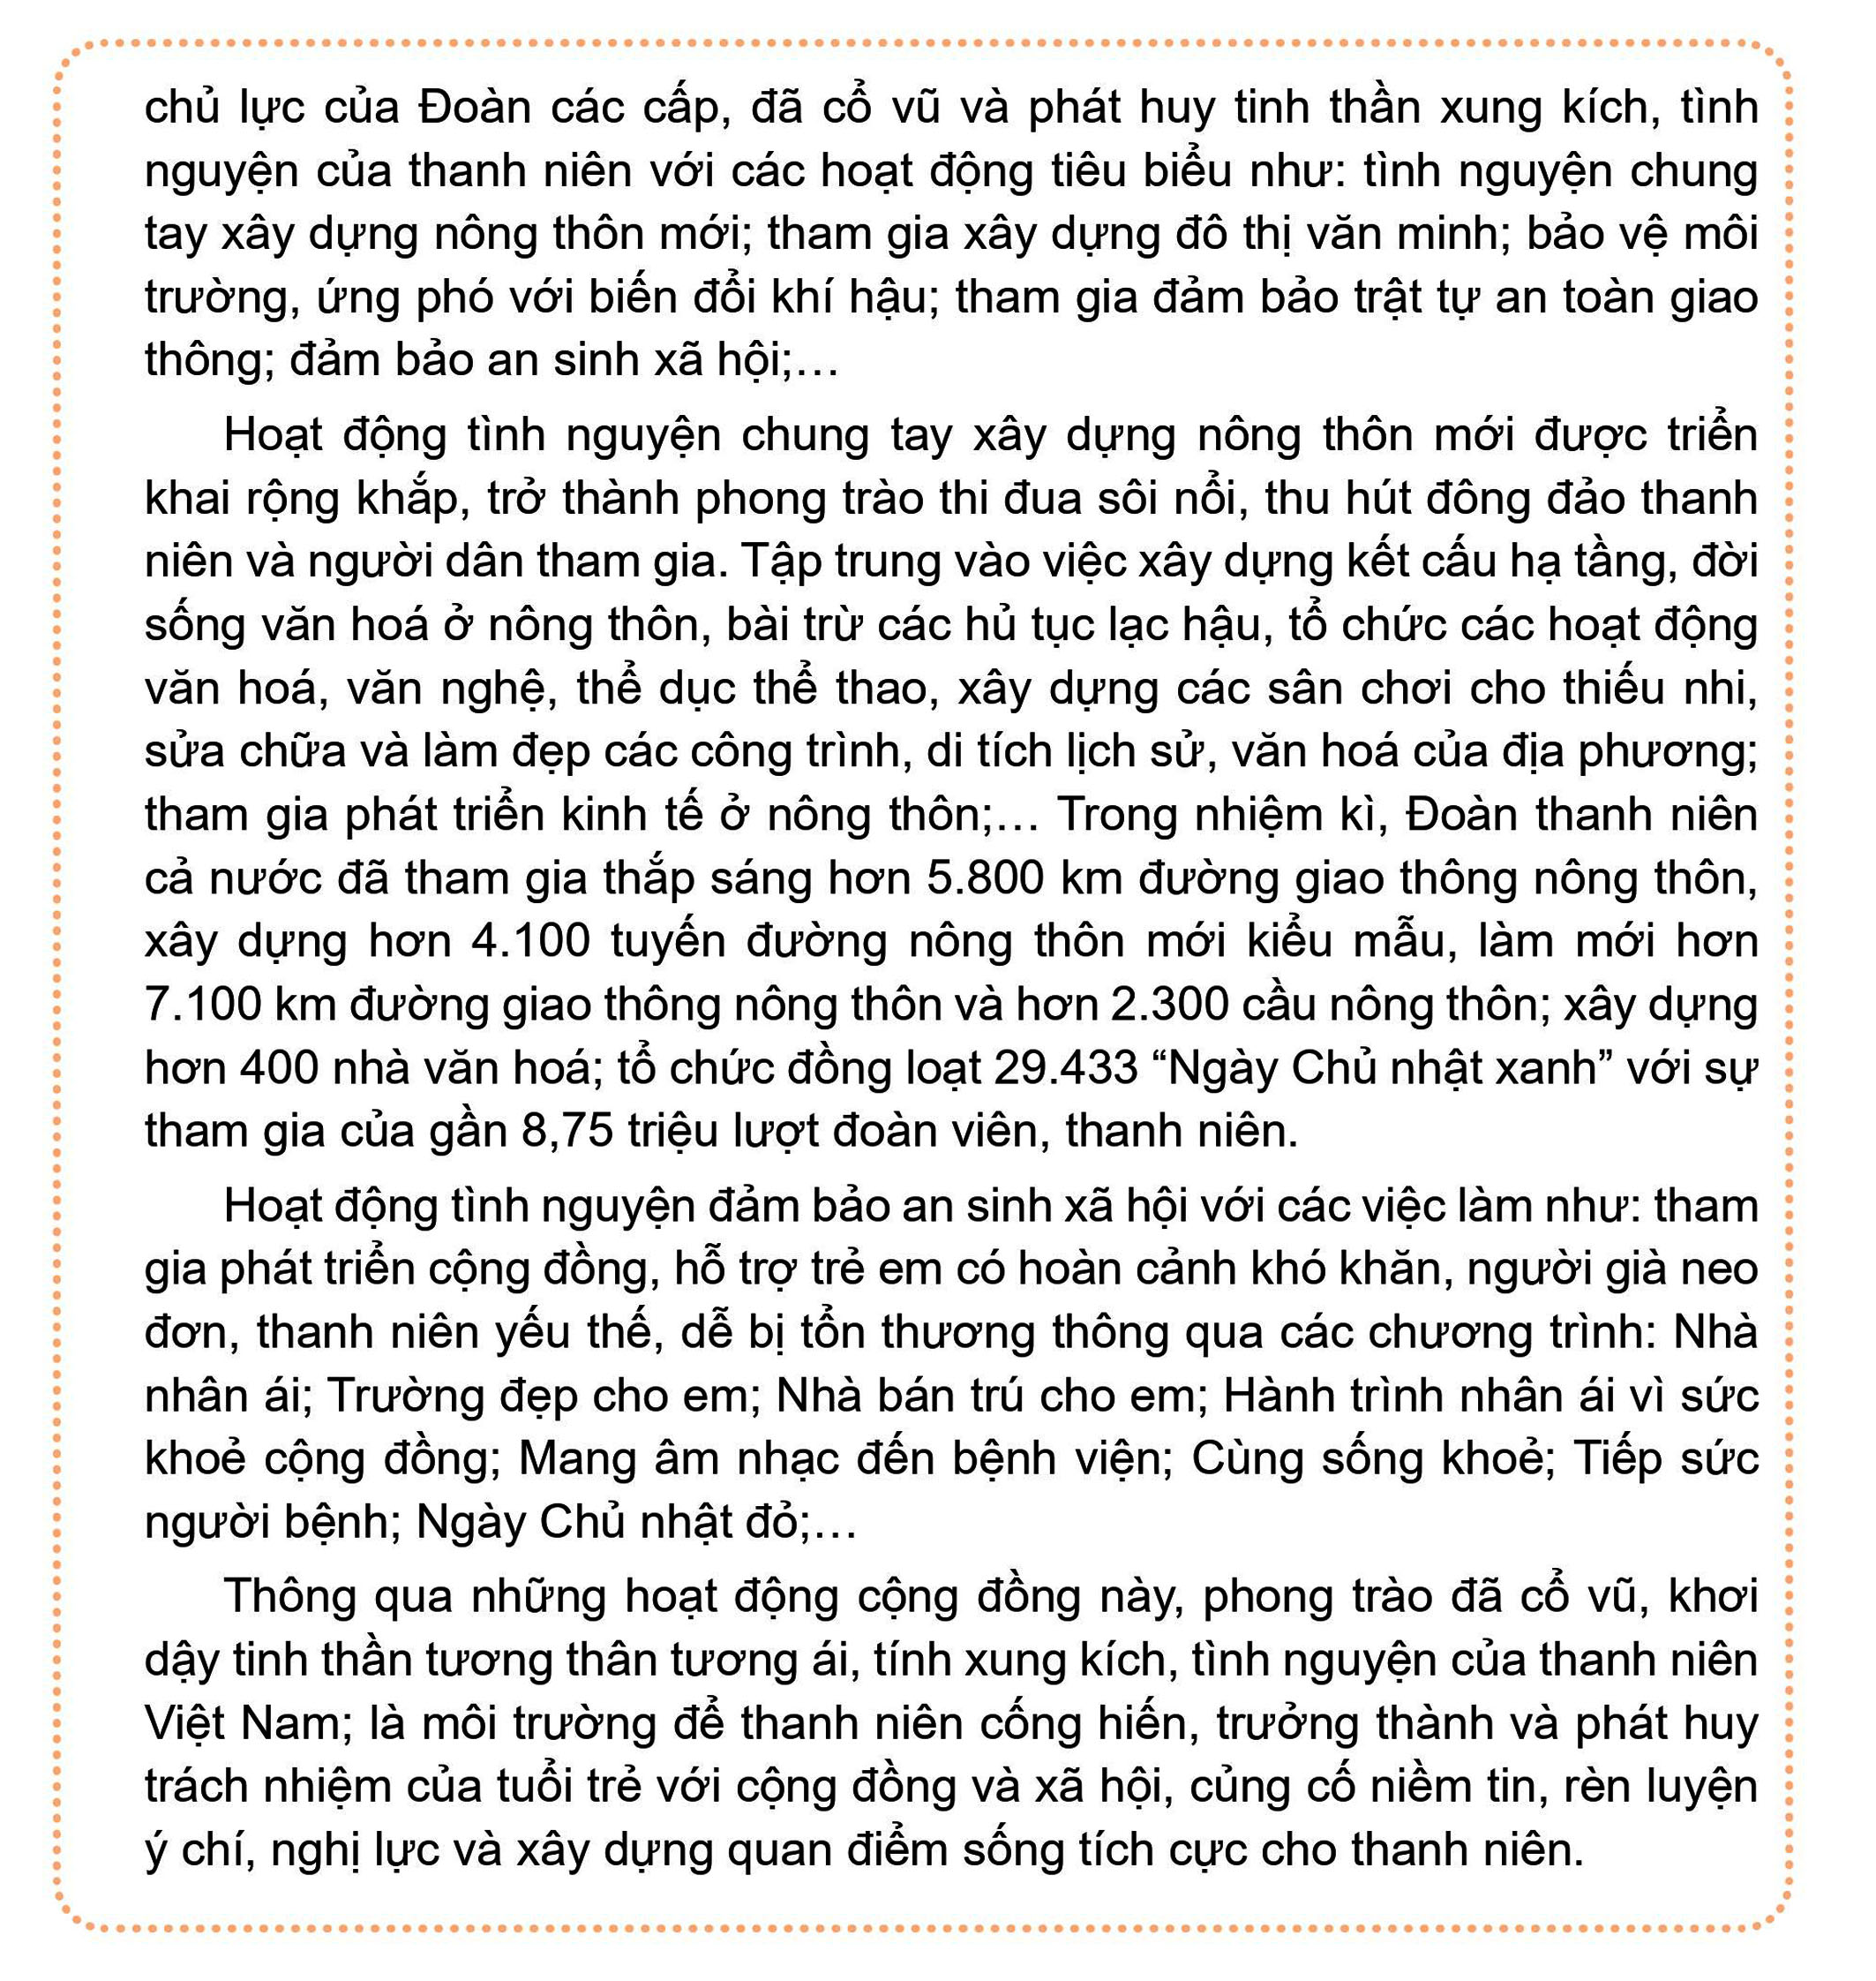
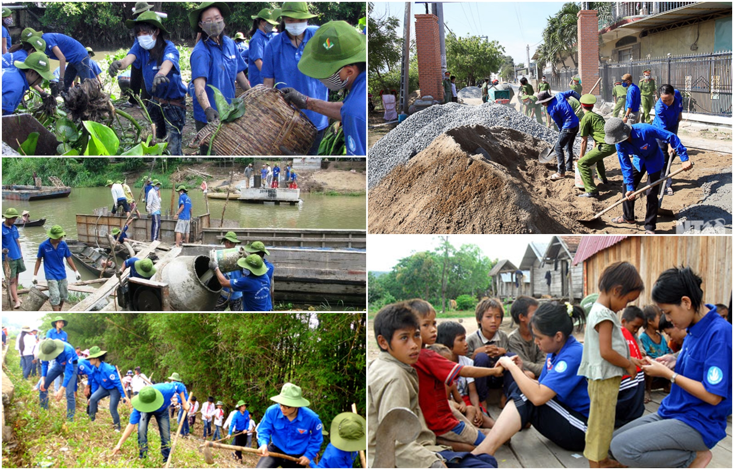
Em hãy kể tên những hoạt động cộng đồng trong thông tin sau
Hoạt động tình nguyện xây dựng nông thôn

Slide 6
Các hoạt động tình nguyện xây dựng nông thôn như:
Xây dựng đời sống văn hoá, bài trừ các hủ tục lạc hậu ở nông thôn
Xây dựng kết cấu hạ tầng
Tổ chức các hoạt động văn hoá, văn nghệ, thể dục thể thao, xây dựng các sân chơi cho thiếu nhi
Sửa chữa và làm đẹp các công trình, di tích lịch sử, văn hoá của địa phương
Tham gia phát triển kinh tế ở nông thôn.

Slide 7
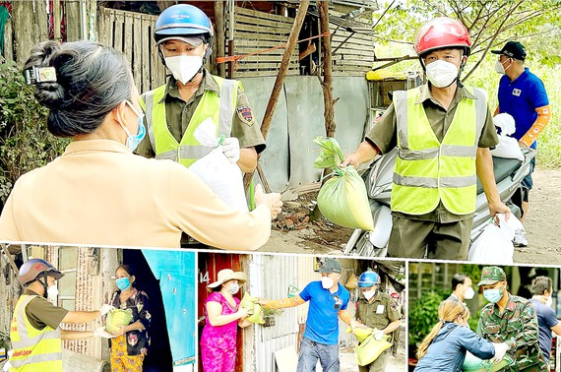
Em hãy kể tên những hoạt động cộng đồng trong thông tin sau
Hoạt động tình nguyện đảm bảo an sinh xã hội

Slide 8
Các hoạt động tình nguyện đảm bảo an sinh xã hội như
Thực hiện các chương trình: Mang âm nhạc đến bệnh viện; Cùng sống khoẻ; Tiếp sức người bệnh; Ngày Chủ nhật đỏ;...
Tham gia phát triển cộng đồng, hỗ trợ trẻ em có hoàn cảnh khó khăn
Thực hiện các chương trình: Nhà nhân ái; Trường đẹp cho em; Nhà bán trú cho em; Hành trình nhân ái vì sức khoẻ cộng đồng;
Hỗ trợ người già neo đơn, thanh niên yếu thế, dễ bị tổn thương

Slide 9
Em hãy nêu mục đích, đối tượng tham gia và ý nghĩa của những hoạt động đó.
Hoạt động | Mục đích | Đối tượng | Ý nghĩa
Nhằm tạo khí thế thi đua sôi nổi, góp phần cải thiện đời sống, thay đổi diện mạo nông thôn và đạt các mục tiêu Chương trình mục tiêu Quốc gia xây dựng nông thôn mới đã đề ra.
- Có ý nghĩa quan trọng và cấp thiết trong giai đoạn hiện nay, góp phần đưa đất nước phát triển phồn vinh, hạnh phúc.
- Góp phần thực hiện thành công công cuộc đổi mới, xây dựng đất nước, nâng cao đời sống vật chất và tinh thần cho người dân, đem lại cuộc sống ấm no, văn minh, hạnh phúc.
- Góp phần bảo vệ môi trường, làm giàu sinh thái, tái tạo và bảo vệ nguồn tài nguyên thiên nhiên.
- Góp phần phát triển quan hệ cộng đồng, giữ gìn bản sắc văn hoá dân tộc.
Hoạt động tình nguyện xây dựng nông thôn mới
Đoàn viên, thanh niên và người dân ở các địa phương trên cả nước.

Slide 10
Em hãy nêu mục đích, đối tượng tham gia và ý nghĩa của những hoạt động đó.
Hoạt động | Mục đích | Đối tượng | Ý nghĩa
Nhằm thực hiện hoạt động trợ giúp xã hội cho các đối tượng đặc biệt khó khăn, các đối tượng yếu thế trong xã hội.
Giúp cho những người có hoàn cảnh khó khăn về vật chất, gặp biến cố, rủi ro trong cuộc sống vượt qua khó khăn, vươn lên trong cuộc sống. Khi được mọi người và cộng đồng giúp đỡ, họ ấm lòng hơn, có thêm niềm tin vào cuộc sống. Đồng thời, hoạt động đảm bảo an sinh xã hội cũng góp phần thúc đẩy sự tiến bộ của xã hội.
Đoàn viên, thanh niên trong cả nước và cá nhân, tổ chức có tấm lòng nhân ái.
Hoạt động tình nguyện đảm bảo an sinh xã hội

Slide 11
Hoạt động cộng đồng là những hoạt động được tổ chức bởi các cá nhân, tập thể nhằm mang lại lợi ích chung cho cộng đồng.
MỘT SỐ HOẠT ĐỘNG CỘNG ĐỒNG TIÊU BIỂU NHƯ
THIỆN NGUYỆN NHÂN ĐẠO
BẢO VỆ MÔI TRƯỜNG, CẢNH QUAN
PHÁT HUY TRUYỀN THỐNG VĂN HOÁ DÂN TỘC
ĐỀN ƠN ĐÁP NGHĨA
PHÒNG, CHỐNG TỆ NẠN XÃ HỘI

Slide 12
Giúp mở rộng tầm hiểu biết, rèn luyện kĩ năng; có tinh thần trách nhiệm đóng góp công sức và trí tuệ của mình vào công việc chung của tập thể, xã hội; nâng cao giá trị của bản thân và được mọi người yêu mến;...
Xem vi deo
Đối với cá nhân
Ý NGHĨA
Phát huy sức mạnh của các lực lượng xã hội; tạo ra sự kết nối các thành viên trong cộng đồng; xây dựng mối quan hệ đoàn kết, nhân ái, lan toả những giá trị tích cực; góp phần xây dựng đất nước văn minh, giàu mạnh
Đối với cộng đồng

Slide 13
Tiết 7. Bài 3. TÍCH CỰC THAM GIA CÁC HOẠT ĐỘNG CỘNG ĐỒNG (Tiết 2)

Slide 14
MỞ ĐẦU
Em hãy kể tên một số hoạt động cộng đồng mà em đã tham gia và nêu ý nghĩa của hoạt động cộng đồng đó.
CÁC EM XEM VI DEO SAU
https://youtu.be/_ZwynqasfgQ

Slide 15
Ý NGHĨA CỦA HOẠT ĐỘNG TÌNH NGUYỆN MÙA ĐÔNG
Tình nguyện là hoạt động ý nghĩa, diễn ra thường xuyên.
Các hoạt động tình nguyện chính là các hoạt động tương thân tương ái, giúp đỡ người dân, thanh thiếu nhi, những mảnh đời kém may mắn, và những hộ gia đình đang còn gặp nhiều khó khăn trong cuộc sống.... vươn lên để có một cuộc sống ấm no, hạnh phúc.

Slide 16

KHÁM PHÁ

Slide 17
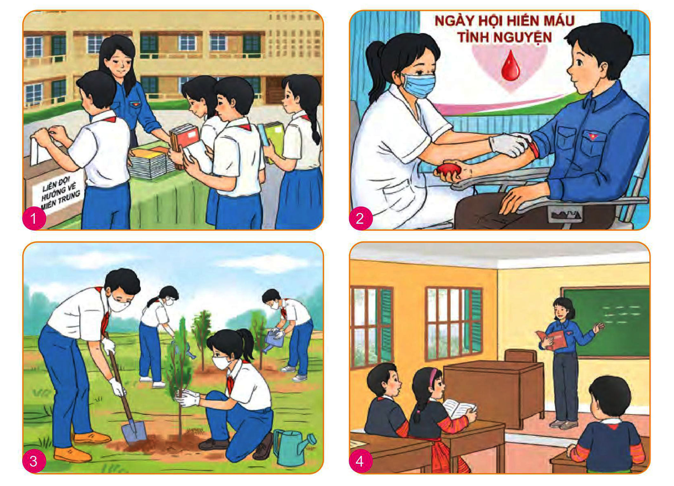
2. THAM GIA CÁC HOẠT ĐỘNG CỘNG ĐỒNG
Hoạt động nào trong các hình ảnh trên đã được trường, lớp, địa phương em tổ chức?
Hình ảnh 1: HS quyên góp tiền, đồ dùng học tập ủng hộ cho các bạn HS miền Trung bị ảnh hưởng bởi lũ lụt;
BẢO HIỂM XÃ HỘI
Hình ảnh 2: Thanh niên tham gia hoạt động hiến máu tình nguyện;
Hình ảnh 3: HS tham gia hoạt động trồng cây, gây rừng (bảo vệ môi trường);
Hình ảnh 4: Thanh niên tình nguyện tham gia dạy chữ cho trẻ em vùng cao.

Slide 18
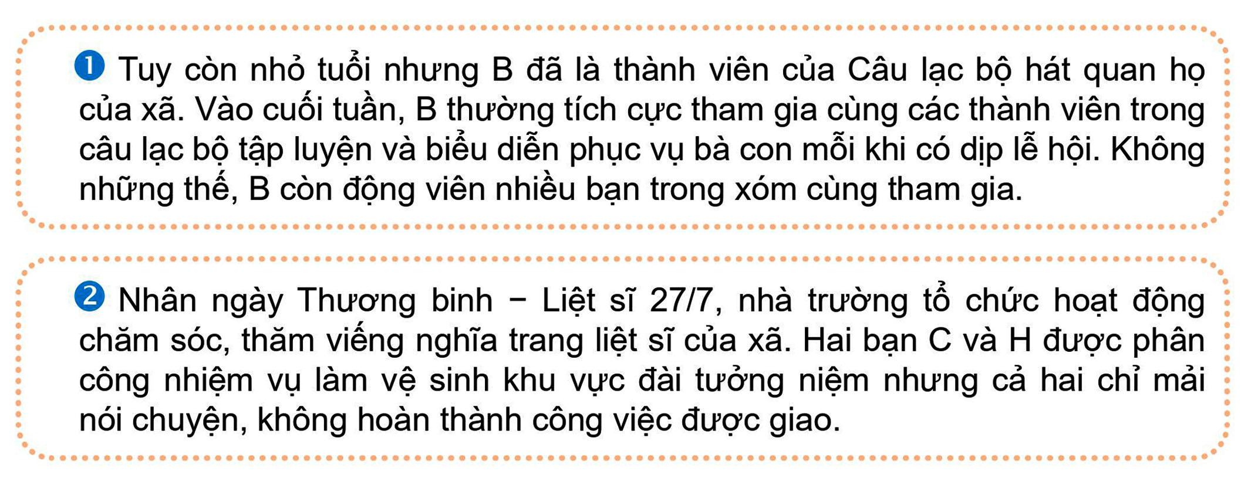
Em có nhận xét gì về tinh thần, thái độ của các nhân vật khi tham gia hoạt động cộng đồng trong các trường hợp trên?
Trường hợp 1: Đồng tình với tinh thần, thái độ và việc làm của B vì: B là người sống có trách nhiệm với cộng đồng; có ý thức tích cực, tự giác tham gia hoạt động cộng đồng Đây là một trong các hoạt động góp phần giữ gìn và phát huy truyền thống văn hoá dân tộc, đặc biệt là di sản văn hoá phi vật thể – dân ca quan họ. B là tấm gương để mọi người noi theo.

Slide 19
Em có nhận xét gì về tinh thần, thái độ của các nhân vật khi tham gia hoạt động cộng đồng trong các trường hợp trên?
Không đồng tình với tinh thần, thái độ và việc làm của hai bạn C và H vì cả hai bạn chưa tự giác, chưa tích cực khi tham gia hoạt động cộng đồng, mặc dù được trường, lớp phân công nhiệm vụ làm vệ sinh khu vực đài tưởng niệm, nhưng cả hai mải nói chuyện không chú tâm vào công việc để hoàn thành nhiệm vụ.

Slide 20
Hãy đưa ra lời khuyên cho những bạn chưa tích cực, tự giác khi tham gia hoạt động cộng đồng.
Hai bạn nên tích cực tham gia dọn dẹp, chăm sóc nghĩa trang liệt sĩ bởi đây là hoạt động đền ơn đáp nghĩa, thể hiện tấm lòng, cũng như trách nhiệm của mỗi cá nhân đối với người có công với cách mạng – những người đã hi sinh một phần xương máu để giành được độc lập, hoà bình cho Tổ quốc như ngày hôm nay.

Slide 21
Em đã tham gia những hoạt động cộng đồng nào? Hãy chia sẻ những việc em đã làm khi tham gia các hoạt động đó và nêu những điều em thấy hài lòng, chưa hài lòng khi tham gia
1
Hoạt động thiện nguyện, nhân đạo: quyên góp ủng hộ HS vùng lũ lụt, vùng sâu, vùng xa, vùng khó khăn; quyên góp, giúp đỡ, chăm sóc những người yếu thế trong xã hội:
2
Hoạt động đền ơn đáp nghĩa: thăm hỏi, tặng quà, chăm sóc các gia đình thương binh, liệt sĩ, Bà mẹ Việt Nam Anh hùng;...
Hoạt động bảo vệ môi trường, cảnh quan: trồng cây xanh, đổ rác đúng nơi quy định, vệ sinh trường lớp, đường làng, thôn xóm, đường phố, dọn dẹp rác thải ở bờ biển,...
3
4
Hoạt động phòng, chống tệ nạn xã hội: tham gia phát tờ rơi tuyên truyền phòng, chống thuốc lá, ma tuý, tệ nạn mại dâm
5
Hoạt động gìn giữ và phát huy truyền thống văn hoá dân tộc: giữ gìn các di sản văn hoá; bảo tồn và phát huy các di sản văn hoá

Slide 22



TRÁCH NHIỆM CỦA HỌC SINH TRONG VIỆC THAM GIA CÁC
HOẠT ĐỘNG CỘNG ĐỒNG
01
Option
02
Option
03
Option
Học sinh cần chủ động, tích cực tham gia các hoạt động cộng đồng do nhà trường, địa phương tổ chức
Phê phán những biểu hiện thờ ơ, thiếu trách nhiệm với các hoạt động cộng đồng.
Tích cực vận động người thân, bạn bè cùng tham gia

Slide 23

LUYỆN TẬP

Slide 24
LUYỆN TẬP
Câu 1: Em hãy nhận xét những nhận định dưới đây:
a) Khi có nhiều cá nhân tham gia vào một hoạt động chung thì đó là hoạt động cộng đồng.
b) Tích cực tham gia hoạt động cộng đồng giúp mỗi cá nhân hoàn thiện bản thân và lan toả các giá trị tốt đẹp.
c) Chỉ những cá nhân có điều kiện kinh tế mới tham gia được hoạt động cộng đồng.
d) Học sinh không chỉ tích cực tham gia hoạt động cộng đồng mà còn cần động viên người thân, bạn bè cùng tham gia.
Không đồng tình, vì: Hoạt động cộng đồng là những hoạt động được tổ chức bởi các cá nhân, tập thể với mục tiêu mang lại lợi ích chung cho cộng đồng.
Đồng tình. Vì: tham gia các hoạt động cộng đồng mang lại nhiều giá trị cho bản thân mỗi cá nhân và cả cộng đồng xã hội.
Không đồng tình, vì: các hoạt động cộng đồng khi được phát động, đều hướng tới số đông, mong muốn huy động sự tham gia của nhiều cá nhân, tổ chức – những chủ thể có tấm lòng rộng mở, hướng tới lợi ích chung của tập thể, cộng đồng.
Đồng tình. Học sinh cần chủ động, tích cực tham gia các hoạt động cộng đồng do nhà trường, địa phương tổ chức; tích cực vận động người thân, bạn bè cùng tham gia; phê phán những biểu hiện thờ ơ, thiếu trách nhiệm với các hoạt động cộng đồng.

Slide 25
Câu 2: Em hãy nêu ý nghĩa của các hoạt động cộng đồng trong những trường hợp dưới đây.
a) Anh S và các đồng nghiệp trong văn phòng luật sư đã tích cực tham gia các hoạt động trợ giúp pháp lí cho những người nghèo, người yếu thế ở địa phương.
b) Anh H cùng đoàn y, bác sĩ của Trung tâm Y tế huyện tổ chức chương trình khám chữa bệnh nhân đạo, cấp thuốc miễn phí cho bà con dân tộc thiểu số, người dân tại các địa bàn vùng sâu, vùng xa, vùng biên giới đặc biệt khó khăn.
c) Vào thời gian nghỉ hè, chị B thường cùng các bạn trong Đoàn Thanh niên tham gia Đội tuyên truyền phòng, chống tệ nạn xã hội ở địa phương.
d) Câu lạc bộ Bảo vệ hành tinh xanh thực hiện dự án thu gom pin đã qua sử dụng để mang tới nơi xử lí an toàn.
Phát huy truyền thống “tương thân tương ái”, “lá lành đùm lá rách” của dân tộc; Giúp đỡ những người nghèo, người yếu thế ở địa phương có thể vượt qua khó khăn.
Phát huy truyền thống “tương thân tương ái”, “lá lành đùm lá rách” của dân tộc; Giúp đỡ bà con dân tộc thiểu số, người dân tại các địa bàn vùng sâu, vùng xa, vùng biên giới đặc biệt khó khăn
Tuyên truyền, giúp người dân nâng cao ý thức trong việc phòng chống tệ nạn xã hội.
Tuyên truyền, giúp người dân nâng cao ý thức trong việc bảo vệ môi trường.

Slide 26

Câu 3: Em hãy đọc trường hợp sau và trả lời câu hỏi:
Chủ nhật, T cùng bố mẹ tham gia nhóm từ thiện do Hội Chữ thập đỏ xã tổ chức, nấu những nồi cháo để tặng những bệnh nhân nghèo đang điều trị tại các bệnh viện đóng trên địa bàn. Mẹ nhắc em gái T (đang học lớp 7) cùng tham gia nhưng em từ chối vì muốn được nghỉ ngơi, vui chơi sau một tuần học tập.
Nhận xét về thái độ của em gái T:
Chưa tích cực tham gia hoạt động thiện nguyện, giúp đỡ những người bệnh gặp khó khăn.
Lời khuyên:

Slide 27
Câu 3: Em hãy đọc trường hợp sau và trả lời câu hỏi:
Chủ nhật, T cùng bố mẹ tham gia nhóm từ thiện do Hội Chữ thập đỏ xã tổ chức, nấu những nồi cháo để tặng những bệnh nhân nghèo đang điều trị tại các bệnh viện đóng trên địa bàn. Mẹ nhắc em gái T (đang học lớp 7) cùng tham gia nhưng em từ chối vì muốn được nghỉ ngơi, vui chơi sau một tuần học tập.
Nên tham gia cùng bố mẹ, anh trai và các cô chú/anh chị trong Hội Chữ thập đỏ vào mỗi ngày cuối tuần, hoặc khi rảnh để có thể chung tay chia sẻ với các bệnh nhân nghèo, giúp họ giữ vững tinh thần lạc quan, yên tâm chữa bệnh để sớm vượt qua biến cố về sức khoẻ

Slide 28
